Slide 1
Инвестиционный паспорт объекта ________________________________________________________________________________________________________________________________________
НАИМЕНОВАНИЕ ОБЪЕКТА: КОМПЛЕКС СТРОЕНИЙ ТЕРРИТОРИИ ДЕТСКОГО ОЗДОРОВИТЕЛЬНОГО ЛАГЕРЯ «ЛИРА»
АДРЕС: Г. БЕНДЕРЫ УЛ. П. МОРОЗОВА, 25

Slide 2
Инфраструктура
Электроснабжение | Есть возможность подключить
Газоснабжение | нет
Водоснабжение и водоотведение | Есть возможность подключить
Транспортные коммуникации | Пролегает асфальтированная центральная дорога вплоть до объекта, на территории асфальтно-бетонное покрытие присутствует частично.
Краткое описание объекта недвижимости | Комплекс состоит из отдельно стоящий строений, бассейна, спортивной площадки и т.п. Общее техническое состояние: требует капитального ремонта.
Форма собственности | Объект находится в муниципальной собственности
Общая площадь строений | 2 997 кв.м.
Площадь участка | 4,6 га.
Форма взаимодействия с инвестором:
Аренда | Да
Продажа | Да
Пользование | Да

Slide 3
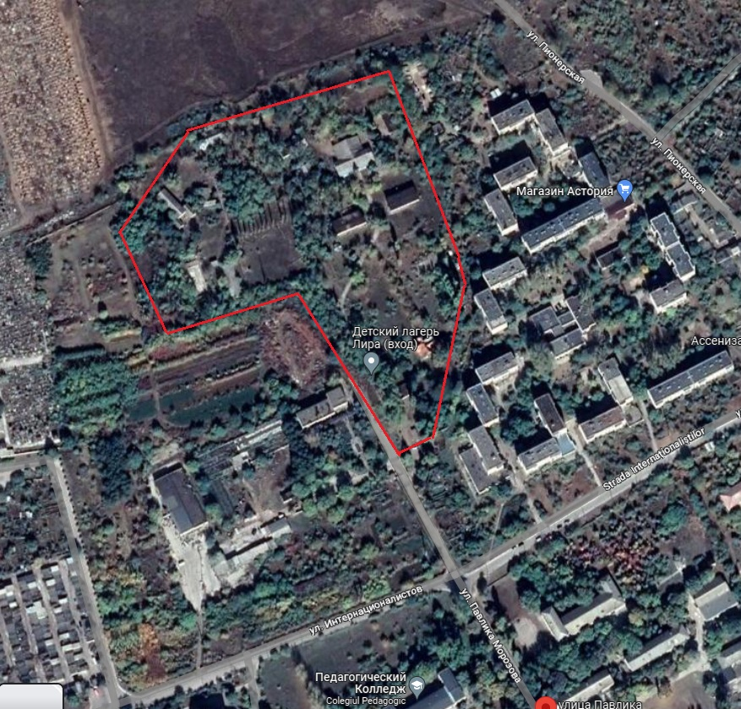
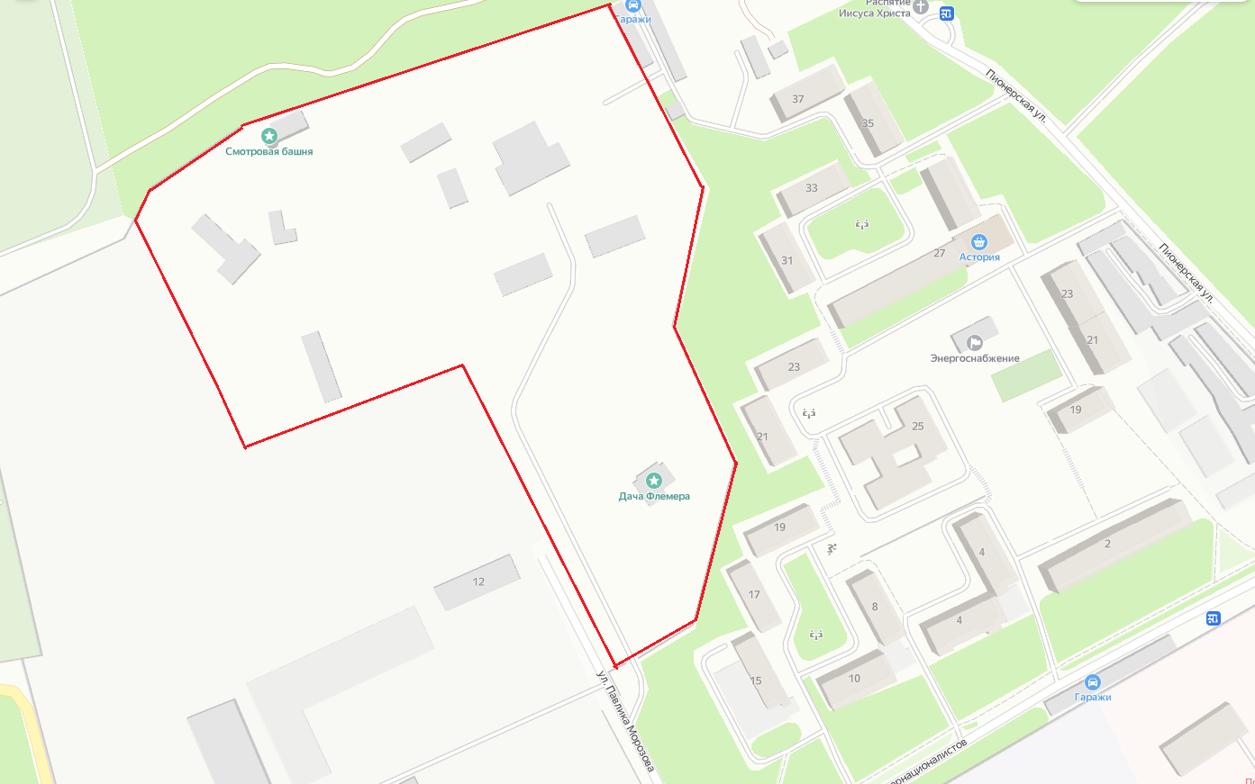
Местонахождение объекта

Slide 4
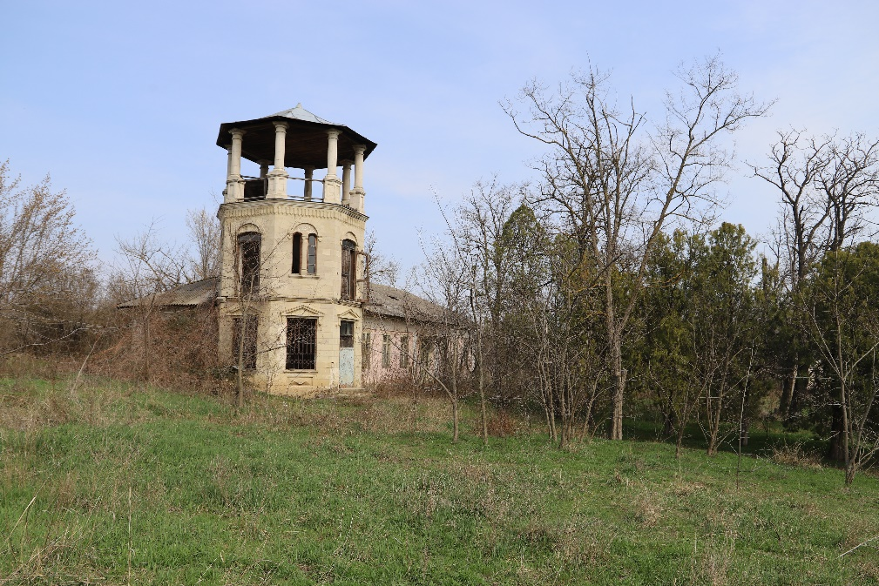
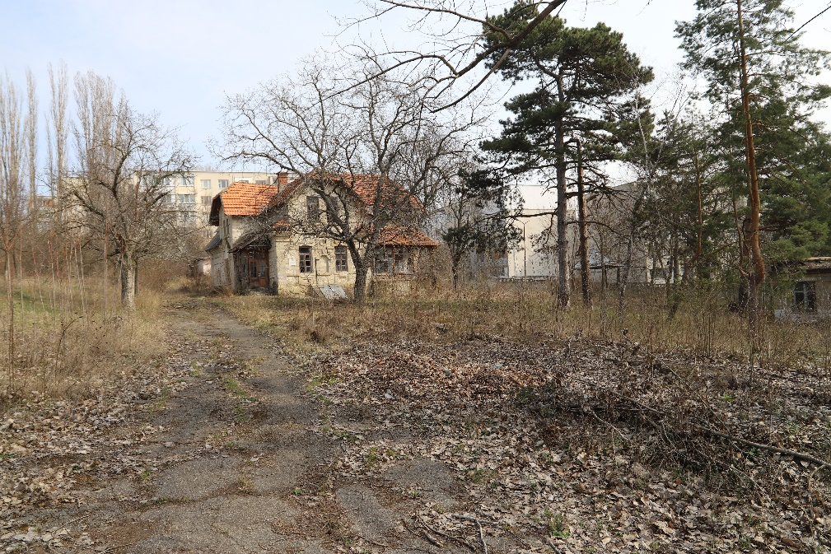
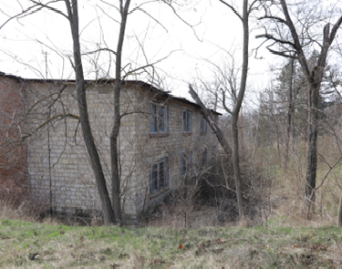
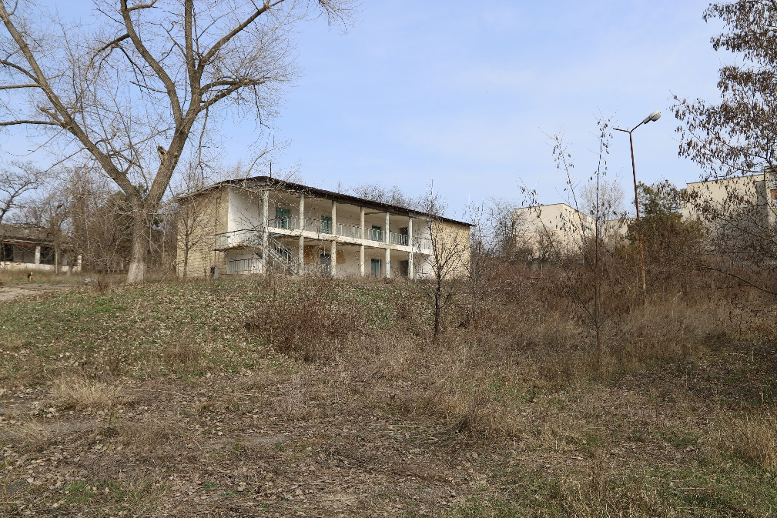
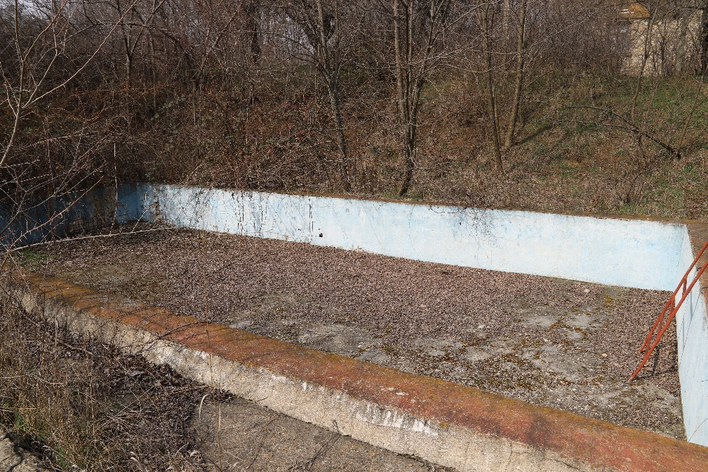
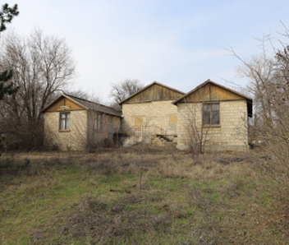
Фотогалерея

